Slide 1
ΤΟ ΑΝΘΟΣ ΚΑΙ Η ΜΟΡΦΟΛΟΓΙΑ ΤΟΥ

Slide 2
Τα άνθη είναι τα βασικά όργανα της αναπαραγωγής των φυτών.
Αναπτύσσονται στην κορυφή του φυτού (επάκρια ) ή στις μασχάλες των φύλλων (πλευρικά)
Μπορεί να είναι απλά και να βρίσκονται μεμονωμένα στο φυτό ή να είναι πολλά μαζί σε ανθοταξίες.

Slide 3
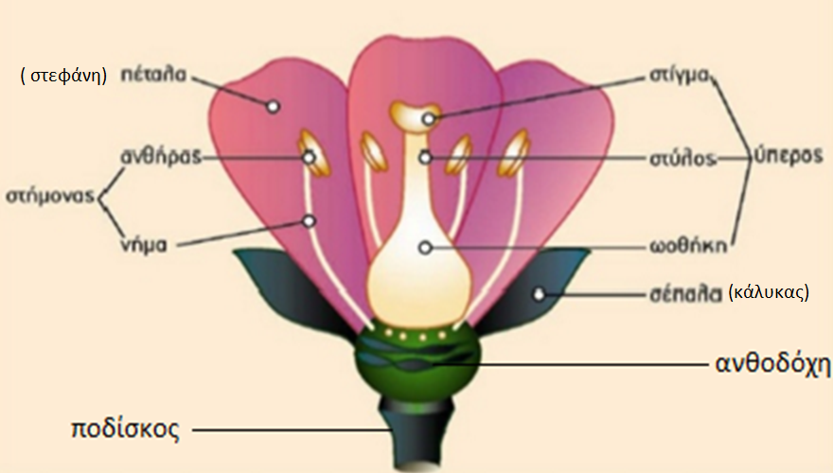
Μέρη ενός τυπικού άνθους

Slide 4
Τα άνθη διαχωρίζονται σε:
Πλήρη: υπάρχουν και τα τέσσερα μέρη
Ελλιπή: λείπει ένα από τα τέσσερα μέρη
Τέλεια ή διγενή ή ερμαφρόδιτα: γυναικείο και το ανδρείο τμήμα
Ατελή ή μονογενή: μόνο το ανδρείο ή το γυναικείο τμήμα

Slide 5
Ένα φυτό ανάλογα με τα άνθη που φέρει ονομάζεται:
Μόνοικο – δίκλινο: όταν αρσενικά και θηλυκά άνθη βρίσκονται στο ίδιο φυτό αλλά σε διαφορετικές θέσεις
Δίοικο: όταν αρσενικά και θηλυκά άνθη βρίσκονται σε διαφορετικά φυτά

Slide 6
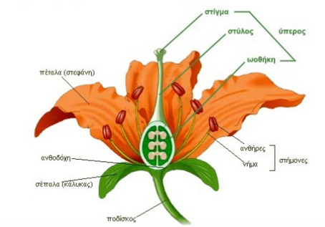
Ο ύπερος είναι το γυναικείο τμήμα του φυτού και οι στήμονες το ανδρικό.
Τα πέταλα ενός άνθους συνήθως έχουν πολύ ωραία χρώματα και προσελκύουν τα έντομα.
Η σύνδεση του άνθους με το βλαστό γίνεται με τον ποδίσκο.

